Slide 1
施工管理技士合格支援について
目次
・趣旨
・本制度の概要
・学習カリキュラム
・まとめ

Slide 2
趣旨（本制度の目的と対象）
■趣旨
・エルライングループ全体で施工管理技士の有資格者を増やしたい
・ただ、会社としての支援がないと、施工管理技士の合格率が低い
・施工管理技士の合格に必要な学習の支援をすることで、有資格者を増やす
・採用戦略にも資格支援制度が整っていることを訴求したい
■該当する資格
・1級建築施工管理技士（一次試験）
・2級建築施工管理技士（一次試験）
■対象者
・リニューアル事業部の施工管理（資格を持っていない人全員）
・レバキャリで建築施工管理技士にチャレンジしたい人

Slide 3
趣旨（受講者が施工管理技士に合格するメリット）
①給料が上がる
└2級建築施工管理技士補の資格を取れば、月の給料が3万、年収で36万円増える
②担当できる業務範囲が増える
└技士補資格を取ると次は技士の受験に繋がるので、キャリアアップできる
③更に給料があがる
└担当できる業務範囲が増えれば更に給料が増える

Slide 4
本制度の概要（合格するために必要なこと）
■ゴール設定
受験した人全員が試験に合格すること
（1級の合格率は48.5%、2級の合格率は45%）
■合格するために必要な勉強
①理論の理解（現場経験者は不要）
②分野別の過去問題集でトレーニング
③過去問・チャレンジ問題を繰り返し解く
■勉強時間
50時間～150時間
※本人の理解度によって変動アリ
施工管理技士の試験問題は、基本的に過去問から出される。
よって、ちゃんと過去問の勉強時間を確保すれば合格できる。

Slide 5
本制度の概要（合格するために必要な補助）
■何故、多くの人が合格できないのか
勉強時間を確保できないから。
└勉強するのがめんどくさいし嫌い
└現場が終わったら疲れて勉強ができない
└勉強のモチベーションを維持できない
■本制度における支援
①分野別の過去問を毎週課題として出し、勉強の進捗管理を行う
└全体のカリキュラムを作成し、その通り学習を進める
└分野別の過去問が終わったら、1年通しで過去問を提出してもらう
②勉強時間が確保できるようにしつこく催促する。
└週次で勉強の進捗を確認する
└勉強できない場合は勉強時間を確保できるように
└講義はなし。自学自習の徹底管理。

Slide 6
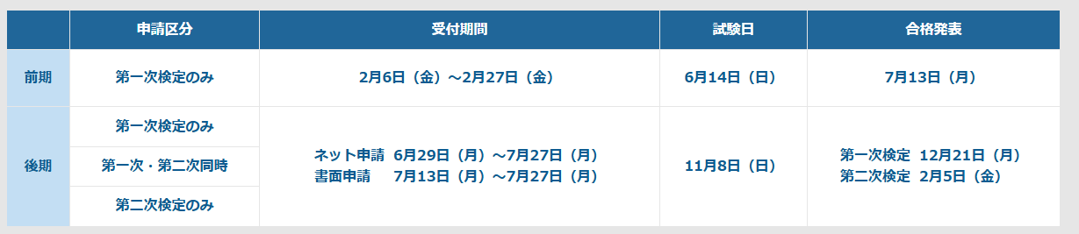
学習カリキュラム（試験スケジュール：2級）
■試験について
※3月から勉強を開始するとして、勉強期間は3.5ヵ月

Slide 7
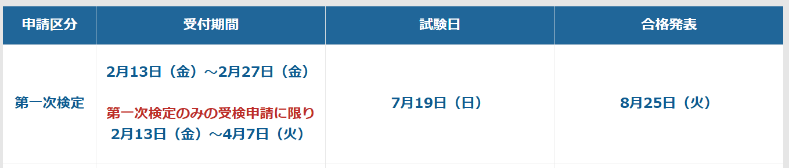
学習カリキュラム（試験スケジュール：1級）
■試験について
※3月から勉強を開始するとして、勉強期間は4.5ヵ月

Slide 8
学習カリキュラム（支援の詳細）
■期間
2級：2026年3月～2026年6月中旬
1級：2026年3月～2026年7月中旬
■支援内容
①勉強素材の配布
└テキスト一冊
└分野別の過去問
└講義動画
②週に1回（1時間）全員で集まり、進捗の確認を行う
└適切な勉強時間が確保できているかを確認する
└遅れている人がいれば個別指導
③個別指導
└どうすれば勉強時間を確保できるか相談する
└それでもできなければ、電話での追いかけ
└それでもできなければ、Teamsを繋いで強制的に勉強時間の確保

Slide 9
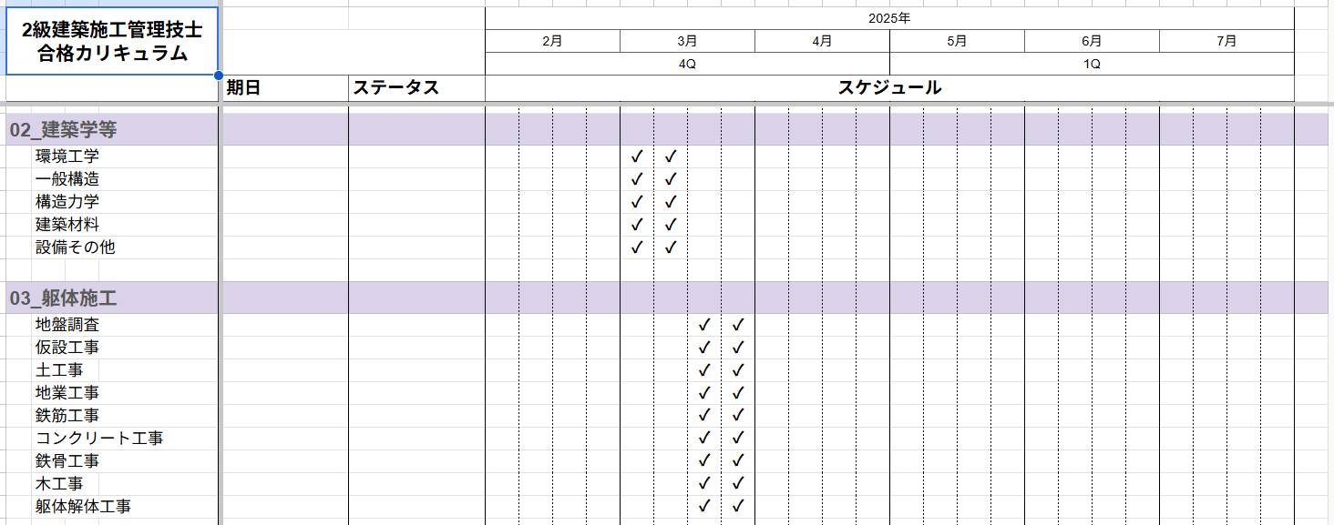
学習カリキュラム（学習計画：2級）
■WBS
https://docs.google.com/spreadsheets/d/1T8VEKKb5_rePUXG47JjVtG6X2tgkOcqGWnmNC1hvOfk/edit?gid=93619324#gid=93619324

Slide 10
学習カリキュラム（学習計画：2級）
■カリキュラム
【事前準備】
・2月：受験申込、制度説明
【試験勉強】
・3月前半：建築学等
・3月後半：躯体施工
・4月前半：仕上げ施工
・4月後半：施工管理法、法規
・5月～6月前半：過去問、チャレンジ問題
【本試験】
・6月14日（日）：試験当日
・7月13日（月）：合格発表

Slide 11
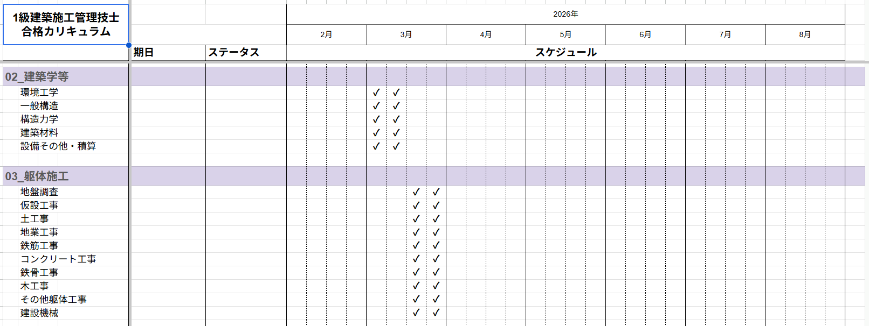
学習カリキュラム（学習計画：1級）
■WBS
https://docs.google.com/spreadsheets/d/1T8VEKKb5_rePUXG47JjVtG6X2tgkOcqGWnmNC1hvOfk/edit?gid=366646506#gid=366646506

Slide 12
学習カリキュラム（学習計画：1級）
■カリキュラム
【事前準備】
・2月：受験申込、制度説明
【試験勉強】
・3月前半：建築学等
・3月後半：躯体施工
・4月前半：仕上げ施工
・4月後半：施工管理法
・5月前半：法規
・5月後半～7月前半：過去問、チャレンジ問題
【本試験】
・7月19日（日）：試験当日
・8月25日（火）：合格発表

Slide 13
学習カリキュラム（講義動画）
■2級
https://www.youtube.com/watch?v=yLEpBVFNixQ&list=PLjSES1IBjyT-Lpfuj74QDwbXkI9y5IGDq
■1級
https://www.youtube.com/watch?v=KvxPvMtom48&list=PLjSES1IBjyT_6bk1i3WrVMiJSwDUUOy3m

Slide 14

学習カリキュラム（テキスト、過去問題集、チャレンジ問題）
https://www.amazon.co.jp/2%E7%B4%9A%E5%BB%BA%E7%AF%89%E6%96%BD%E5%B7%A5%E7%AE%A1%E7%90%86%E6%8A%80%E5%A3%AB-%E7%AC%AC%E4%B8%80%E6%AC%A1%E6%A4%9C%E5%AE%9A-%E5%88%86%E9%87%8E%E5%88%A5%E9%81%8E%E5%8E%BB%E5%95%8F%E9%A1%8C%E9%9B%86-2026%E5%B9%B4%E5%BA%A6%E7%89%88-%E4%BB%A4%E5%92%8C8%E5%B9%B4%E5%BA%A6%E7%89%88-%E6%97%A5%E6%9C%AC%E5%BB%BA%E8%A8%AD%E6%83%85%E5%A0%B1%E3%82%BB%E3%83%B3%E3%82%BF%E3%83%BC/dp/4911687061/ref=sr_1_12?__mk_ja_JP=%E3%82%AB%E3%82%BF%E3%82%AB%E3%83%8A&crid=33GZ4J8BGP75W&dib=eyJ2IjoiMSJ9.1sg_xtRhxbmBMGSjKnX8yJ4Bv7-E7a0pXbrggjZOF2zj-xvkZw3f99eutgjVfJu9JOb3ucpUH4bwao2pLkqGy2JkqjT64sXc8sDlTTYlLfshHHHLEaehziuyCEW06zbKet-cCKPBN_W8F7U8q4kKB3sW2JkyGNO1WjNZc3LX0e4nWeY86uql9i7oUn8y9yu3LVOyj9lmN7I0Yfe6tsNrfqyFen0fG4wFzYKhPO2KEJvc8q-kUmut9xHfBS41jRhh5pOWqdxKrZbw-0EmLmnOk58lsjlr2_zjii7YFwefSxA.dW39nSmf1FeuRgmb4Li_Yhl6RuMR-nGkEWCLvLhD_G4&dib_tag=se&keywords=2%E7%B4%9A%E5%BB%BA%E7%AF%89%E6%96%BD%E5%B7%A5%E7%AE%A1%E7%90%86%E6%8A%80%E5%A3%AB&qid=1770272993&sprefix=2%E7%B4%9A%E5%BB%BA%E7%AF%89%E6%96%BD%E5%B7%A5%E7%AE%A1%E7%90%86%E6%8A%80%E5%A3%AB%2Caps%2C227&sr=8-12
※各自購入して精算

Slide 15

学習カリキュラム（テキスト、過去問題集、チャレンジ問題）
https://www.amazon.co.jp/1%E7%B4%9A%E5%BB%BA%E7%AF%89%E6%96%BD%E5%B7%A5%E7%AE%A1%E7%90%86%E6%8A%80%E5%A3%AB%E7%AC%AC%E4%B8%80%E6%AC%A1%E6%A4%9C%E5%AE%9A-%E5%88%86%E9%87%8E%E5%88%A5%E9%81%8E%E5%8E%BB%E5%95%8F%E9%A1%8C%E9%9B%86-2026%E5%B9%B4%E5%BA%A6%E7%89%88-CIC%E5%87%BA%E7%89%88/dp/4910920951/ref=sr_1_7?__mk_ja_JP=%E3%82%AB%E3%82%BF%E3%82%AB%E3%83%8A&crid=K46I4ZU0VNFL&dib=eyJ2IjoiMSJ9.7CDkRr_pqizQ4g-RexTjttV0ty4ivxle3m1E5oE_dH9jJSQpA3pk8c17CyTeSiUmv394PBvxwo-S72FK1iEc2T5wLpFB60uJFdhDWU4lLLylOZFmj5ClKUuNY4Jt6vHMeJReCKVjBy0p1LdCVXw1frtfaOi3Yjuz_eUMRNz2HlUJA55tri6M0sDwylCnrl8mWXR9rkAet5g4DLvPkfHuO7imZyTThLIHi4BSe67lIETybvBsKq5VgkhpuOk3uPf1KGab6_LosJhMlVn2gBoeO4iWQXQEFaYkDAdg4Z6gymc.qRzCkEtwFonmXbY4daXYTvqrnBKJFrADGHiTPJvQhrk&dib_tag=se&keywords=1%E7%B4%9A%E5%BB%BA%E7%AF%89%E6%96%BD%E5%B7%A5%E7%AE%A1%E7%90%86%E6%8A%80%E5%A3%AB&qid=1771376357&sprefix=1%E7%B4%9A%E5%BB%BA%E7%AF%89%E6%96%BD%E5%B7%A5%E7%AE%A1%E7%90%86%E6%8A%80%E5%A3%AB%2Caps%2C307&sr=8-7
※各自購入して精算

Slide 16
まとめ
■何故、多くの人が合格できないのか
勉強時間を確保できないから。
■本制度における支援
・週次で学習状況の進捗管理
・勉強時間が確保できるようにしつこく催促する。
■合格までに必要なアクション
①理論の理解（現場経験者は不要）
②分野別の過去問題集でトレーニング
③過去問・チャレンジ問題を繰り返し解く
■支援の具体的な内容
①勉強素材の配布
②週に1回（1時間）全員で集まり、進捗の確認を行う
③遅れている人に対しては個別指導

